Slide 1


``
פרק 1
פרק 2
פרק 3
עם דגש על יזמות, חדשנות וניהול טכנולוגי
הפקולטה להנדסת תעשיה וניהול
הטכניון – מכון טכנולוגי לישראל
פרופ' מרים ארז – ס. דיקן לתכנית ה MBA ע"ש ויליאם דוידסון
טכניון 21-03-22 MBA ערב מידע
Notes:
6

Slide 2

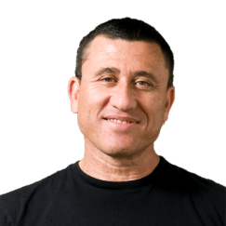
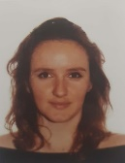

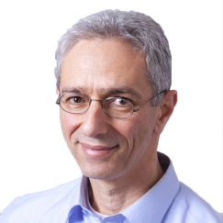
הצוות
דיקן
פרופ' רן סמורודינסקי
מזכירת תכנית הMBA
אווה זלובינסקי
ס.דיקן לתכנית הMBA
פרופ' מרים ארז
ס.דיקן לתכנית הMBA
פרופ' עדו ערב
וועדת:MBA
פרופ' עידו ערב
פרופ' יאיר גולדברג
פרופ' רן סמורודינסקי
פרופ' מרים ארז (יו"ר)
נציגות מתאמת של הסטודנטים

Slide 3
למה MBA?
הכשרה מקצועית לניהול מודרני:
  יזמות וחדשנות
  אסטרטגיה וקבלת החלטות
  הפונקציות הניהוליות
  ניהול בעולם דיגיטלי – בינה עסקית ונתוני עתק
  עבודת צוות
  השתלבות בעולם גלובלי – שיתופי פעולה, תקשורת בינאישית

Slide 4

למה טכניון MBA?
חזון וייעוד : הכשרת הדור הבא של מובילי המשק הישראלי והגלובלי
סטודנטים הטובים בארץ/ מוניטין המוסד
מרצים מובילים אקדמיה/ תעשייה
מיומנויות ניהול (C4)
C : Critical Thinking
C :Creativity -חיבור ידע אקדמי לידע עסקי
C : Cooperation - צוותים, יחס אישי
C :Communication – Story Telling
  קורסי בסיס/ידע
  קורסי התנסות/מיומנות
  קורסים אינטגרטיביים
  עבודה בצוותים

Slide 5
מטרות
הטכניון
מכון טכנולוגי לישראל
לקבל את הסטודנטים הטובים ביותר מבחינת יכולות, מוטיבציה ללמידה ושאיפות לתרום ולקדם את יכולת התחרות של החברות בישראל ולתרום לכלכלה ולחברה.
להכשיר את המנהל כמנהיג בסביבה גלובלית, עתירת ידע וטכנולוגיה, תוך הקפדה על מצוינות אקדמית.
להתוות דרכי חשיבה אסטרטגית לקבלת החלטות בסביבה טכנולוגית מורכבת ומשתנה.
להקנות שיטות וכלים להתמודדות עם תפקידי ניהול בכירים.
להקנות ידע והבנה של הגורם האנושי בארגון, עבודת צוות, ניהול עובדי ידע
להחדיר ערכי אתיקה בעבודה.

Slide 6
6
התכנית הכללית
ארגונים עתירי ידע וטכנולוגיה
שילוב התחומים הפונקציונליים של הניהול.
המנהלים הלומדים בתכנית רוכשים בנוסף לכלים אנליטיים ומודלים תיאורטיים גם שיטות וכלים ליישום מיידי בסביבה עסקית וטכנולוגית המשתנה במהירות.
התכנית נמשכת 9 מיני-סמסטרים (רצוף!)
התכנית בנויה מ- 50 נקודות קרדיט:
  30 נקודות קורסי חובה.
  מתוכם שני קורסים אינטגרטיביים:
    - פרויקט גלובלי 5 נקודות
    - משחק מנהלים 3 נקודות
  20 נקודות של קורסי בחירה

Slide 7
מבנה התכנית
ניהול נתוני עתק ובינה עסקית
ניהול יזמות וחדשנות
התכנית נמשכת 9 מיני-סמסטרים (רצוף!)
התכנית בנויה מ- 50 נקודות קרדיט:
  30 נקודות קורסי חובה.
  מתוכם שני קורסים אינטגרטיביים:
    - פרויקט גלובלי 5 נקודות
    - משחק מנהלים 3 נקודות
  20 נקודות של קורסי בחירה.
ניהול ארגונים
במדעי החיים
הקמת מיזמים טכנולוגיים

Slide 8
מסלולי התמחות
ניהול נתוני עתק ובינה עסקית
ניתן ללמוד בתכנית הכללית או להתמחות באחד מארבעת המסלולים המוצעים:
1 ניהול נתוני עתק ובינה עסקית
2 ניהול יזמות וחדשנות
3 ניהול ארגונים במדעי החיים
4 סטרטאפ MBA ע"ש דוד עזריאלי
על מנת להתמחות במסלול ספציפי יש לבחור לפחות 4 קורסי בחירה מתוך המסלול (ראו בדף הבא פירוט קורסים).
קורסים אלה יחושבו כ- 8 נק' מתוך 20 נק' הבחירה הנדרשות בתוכנית.
בכל מסלול הסטודנטים ידרשו להשתתף בפרויקט בתחום ההתמחות של המסלול (5יח' לימוד חובה).
ניהול יזמות וחדשנות
ניהול ארגונים
במדעי החיים
הקמת מיזמים טכנולוגיים

Slide 9
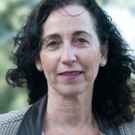
תכנית כללית וארבעה מסלולים
התכנית הכללית
מסלול 4:
במדעי החיים
הכשרה ניהולית להובלת ארגונים ומיזמים בתחום מדעי החיים
מסלול 3:
עזריאלי סטרטאפ
MBA
פיתוח חשיבה יזמית ויכולות בפתרון בעיות והבנה בהקמת חברות הזנק.
(העשרה במסגרת HUB-T - מובילה דר' שרה לב
מסלול 2:
ניהול יזמות וחדשנות
מכשיר מנהלים לקידום יזמות וחדשנות בארגונים בסביבות דינמיות
מסלול 1:
נתוני עתק ובינה עסקית
מתמקד בניהול והפקת תובנות מהמידע הענק שצוברים ארגונים
דרישות הלימוד
סה"כ 50 נק' אקדמיות
מתוכן:
30 נק' חובה
20 נק' בחירה
מתוכן:
8 נקודות התמחות במסלול
+ פרויקט במסלול כחלק מנק' החובה

Slide 10
1. מסלול נתוני עתק ובינה עסקית
 | שם הקורס | נקודות
1 | מבוא למדעי הנתונים (שימוש בתוכנת פייתון, Machine Learning) (קורס קדם) | 2
2 | נושאים נבחרים בבינה עסקית | 2
3 | IOT Project | 2
4 | ניהול אתרי מסחר אלקטרוני | 2
5 | ויזואליזציה של המידע | 2
6 | תורת המשחקים למנהלים: מכרזים | 2
7 | פרויקט בכריית נתונים/ מסחר אלקטרוני (חובה) | 5
 | סה"כ נקודות נדרשות | 13
מיועד לסטודנטים המעוניינים להתמקצע בתחום:
Business Data Analytics
-ניהול והפקת תובנות מנתוני ענק בארגונים.
ניהול מאגרי הנתונים והשימוש בהם
ניהול מסחר אלקטרוני לשווק, מכירות, קניות והעברת כספים באמצעות האינטרנט.
ההתמחות מתאימה לבעלי רקע קודם בתכנות.
סטודנטים במסלול זה יבחרו לפחות 4 קורסים מתוך הקורסים המוצעים במסלול וכן את הפרויקט הרלבנטי
הטכניון
מכון טכנולוגי לישראל
* הרכב הקורסים עשוי להשתנות

Slide 11
2. מסלול בניהול יזמות וחדשנות
מיועד לסטודנטים המעוניינים להתמקצע בתחום יזמות וחדשנות:
קידום וניהול יזמות וחדשנות תוך ארגונית
הקמת מיזמים חדשים
ניהול תהליך היזמות והחדשנות תוך דגש על:
  איתור הזדמנויות
  גיוס כספים ומשאבים
  ניהול קניין רוחני
  ניהול משא ומתן
  הכנסת המוצר, או השרות לשוק.
  סטודנטים במסלול זה יבחרו לפחות 4 קורסים מתוך הקורסים המוצעים במסלול וכן את הפרויקט בהקמת מיזם חדש
 | שם הקורס | נקודות
1 | ניהול תהליך החדשנות | 2
2 | Lean Startup | 2
3 | ניהול פרוייקטי פיתוח של מוצרים חדשים | 2
4 | הזדמנויות שוק לחדשנות | 2
5 | קניין רוחני - ההגנה המשפטית על משאבי ידע | 2
6 | פרויקט ביזמות (חובה) | 5
 | סה"כ נקודות נדרשות | 13
* הרכב הקורסים עשוי להשתנות

Slide 12
3. מסלול עזריאלי סטרטאפMBA
 | שם הקורס | נקודות
1 | ניהול תהליך החדשנות | 2
2 | Lean Startup | 2
3 | ניהול פרוייקטי פיתוח של מוצרים חדשים | 2
4 | הזדמנויות שוק לחדשנות | 2
5 | קניין רוחני - ההגנה המשפטית על משאבי ידע | 2
6 | פרויקט ביזמות (חובה) | 5
 | סה"כ נקודות נדרשות | 13
  מיועד לסטודנטים המעוניינים לקדם מיזם טכנולוגי.
המטרה המרכזית: להקנות לסטודנטים כלים ניהוליים, חשיבה יזמית ופיתוח יכולות בפתרון בעיות והבנה של תהליכים בהקמת חברות הזנק.
- סטודנטים שמעוניינים במסלול הסטרטאפ MBA ישלימו בנוסף לתכנית הלימודים האקדמית, מרכיב התנסות שמהווה חלק ממסלול זה, במסגרת מרכז היזמות של הטכניון ובהובלת דר' שרה לב.
סטודנטים במסלול זה יבחרו לפחות 4 קורסים מתוך הקורסים המוצעים במסלול וכן את הפרויקט בהקמת מיזם חדש
* הרכב הקורסים עשוי להשתנות

Slide 13
4. מסלול מדעי החיים
 | שם הקורס | נקודות
1 | יזמות וחדשנות בתחום מדעי החיים | 2
2 | יישומים כמותיים בניהול תחום מדעי החיים | 2
3 | ממחקר בסיסי לסביבת העבודה בביוטק | 2
4 | ניסויים קליניים ותקנות בביוטק: היסטוריה וחדשנות במאה ה 21 | 2
5 | קניין רוחני – ההגנה המשפטית על משאבי ידע | 2
6 | פרויקט בניהול בתחום מדעי החיים (חובה) | 5
 | סה"כ נקודות נדרשות | 13
מיועד לסטודנטים המעוניינים להתמקצע בניהול ארגונים ומיזמים במגזר מדעי החיים.
איתור הזדמנויות ליישום תגליות במדע הבסיסי
הכרת תקנות
כלים כמותיים רלבנטיים
כלים לגיוס כספים ומשאבים
ניהול הקניין הרוחני
ניהול משא ומתן
ניהול עובדים
ניהול תהליכים ארגוניים
הכרות עם האקו-סיסטם של מדעי החיים.
ההתמחות מתאימה לבעלי רקע קודם בביולוגיה, ביוטכנולוגיה ומדעי החיים
סטודנטים במסלול זה יבחרו לפחות 4 קורסים מתוך הקורסים המוצעים במסלול וכן את הפרויקט בהקמת מיזם חדש
הטכניון
מכון טכנולוגי לישראל
* הרכב הקורסים עשוי להשתנות

Slide 14

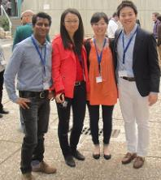
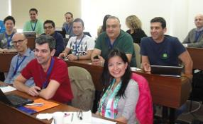
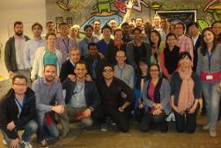
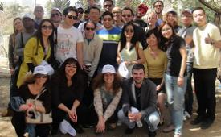
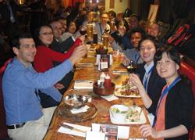
קורסים בשיתוף
אוניברסיטאות מחו"ל:
אוניברסיטת YALE, ארה"ב
  ONLINE COURSES
  השתתפות בתכנית של שבוע מרוכז באחד מבתי הספר ברשת
  תחרויות עסקיות
  סקרים משווים בנושאי עולם העסקים.
  אפשרות להמשך לימודים בביה"ס למנהל עסקים, אוניברסיטת ייל בתכנית Advanced MBA
אוניברסיטת סן-דייגו, קליפורניה
  השתתפות בסדנת חדשנות ויזמות משותפת עם ביה"ס למנהל עסקים באוניברסיטת קליפורניה, סן-דייגו.
כתות אורחות (אונ. ג'נ'בה; אונ. סטנדפורד)

Slide 15
מערכת שעות
הלימוד:
ימי הלימוד:
  ימי חמישי בין השעות 14:00-21:30
  ימי שישי בין השעות 09:00-13:00 ( ***ייתכנו שינויים בשעות השיעורים)
מיקום:
  קמפוס הטכניון בחיפה
עומס הלימודים:
  התוכנית דורשת השקעת זמן גם מעבר לזמן הלימוד בכיתה (כ-12 שעות שבועיות)
תחילת
שנת הלימודים:
לפי לוח השנה האקדמית
  יום חמישי 27.10.22. בשעה 14:00
לקראת פתיחת שנת הלימודים יתקיים יום אוריינטציה (גיבוש והיכרות)

Slide 16
תנאי
קבלה:
תואר ראשון לפחות, ממוסד אקדמי מוכר עם ציון ממוצע של 80 ומעלה.
ניסיון מקצועי בעבודה של שנתיים ומעלה לאחר סיום התואר.
בחינת GMAT (חלק כמותי באחוזון 50 ומעלה, ומילולי אופציונלי)
שני ממליצים
נדרש מדרג של 30% עליונים בכיתה.
ראיון אישי (*** לפי דרישת הצוות)

Slide 17
תנאי הקבלה
(פטורים):
פטור מה- GMAT:
בוגרי תואר ראשון בטכניון בממוצע 85 ומעלה.
בעלי תואר שני ממוסד אקדמי מוכר, בהנדסה, מדעים מדויקים, מדעי החיים, כלכלה וניהול, בציון סופי של 85 לפחות
בעלי תואר MD ובעלי תואר Ph.D.
יכולים להגיש בקשה בכתב לפטור מה-GMAT במעמד הרישום:
בעלי תואר שני, ממוסד אקדמי מוכר, מכל תחום אחר, בציון סופי של 85 לפחות.
בעלי ניסיון קודם בעבודה של שבע שנים לפחות בתפקידי ניהול.
השלמת דרישת שפות: בהתאם לתקנון בית הספר ללימודי מוסמכים בטכניון, סטודנטים המתקבלים לתארים מתקדמים נדרשים לעבור בסמסטר הראשון להשתלמותם בחינה באנגלית, אלא אם קיבלו פטור מהטכניון או קיבלו ציון באחוזון 75 ומעלה בחלק המילולי במבחן ה GMAT.

Slide 18
פרופיל
סטודנטים:
(ע"פ מסיימים 2022)
79 | מתקבלים
36% / 64% | נשים / גברים
29% | בעלי תואר גבוה
67% (מתוכם 70% בוגרי טכניון) | בוגרי הנדסה ומדעים מדויקים
7.4 | ממוצע שנות ניסיון בעבודה
85.8 | ממוצע ציונים תואר ראשון
67% | ממוצע ציונים בחלק הכמותי בבחינת GMAT
40% (31 סטודנטים) | עובדים בחברות הי-טק
9% (7 סטודנטים) | עובדים בתעשיות ביטחון/צבא

Slide 19
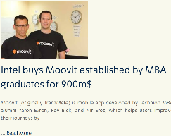



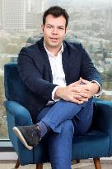




הצטרפו לקהילת
בוגרים פעילה:

Slide 20
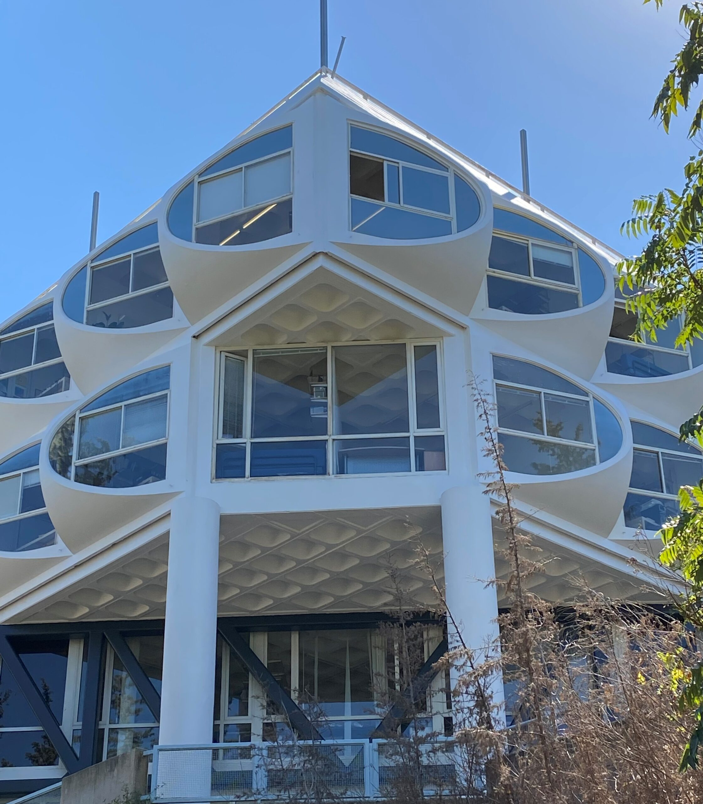
למידע
והרשמה:
mbacoord@technion.ac.il
mbasecr@technion.ac.il
טל. 04-8294248 | 04-8294448
אתר התוכנית: mba.technion.ac.il
למידע לגבי הרשמה וערכות הרשמה:
http://www.graduate.technion.ac.il/Heb/Enrollment/Enrollment_kit.asp

Slide 21
תודה רבה
נתראה בתחילת שנת הלימודים ☺

